Slide 1
Премия
в области организации массовых мероприятий
«Золотая Легенда. Эпизод 3»
Название учреждения:
МБУК «Краснотурьинская централизованная система»
Дом культуры «Октябрь»
Режиссер мероприятия:
Брезгина Дарья Сергеевна

Slide 2
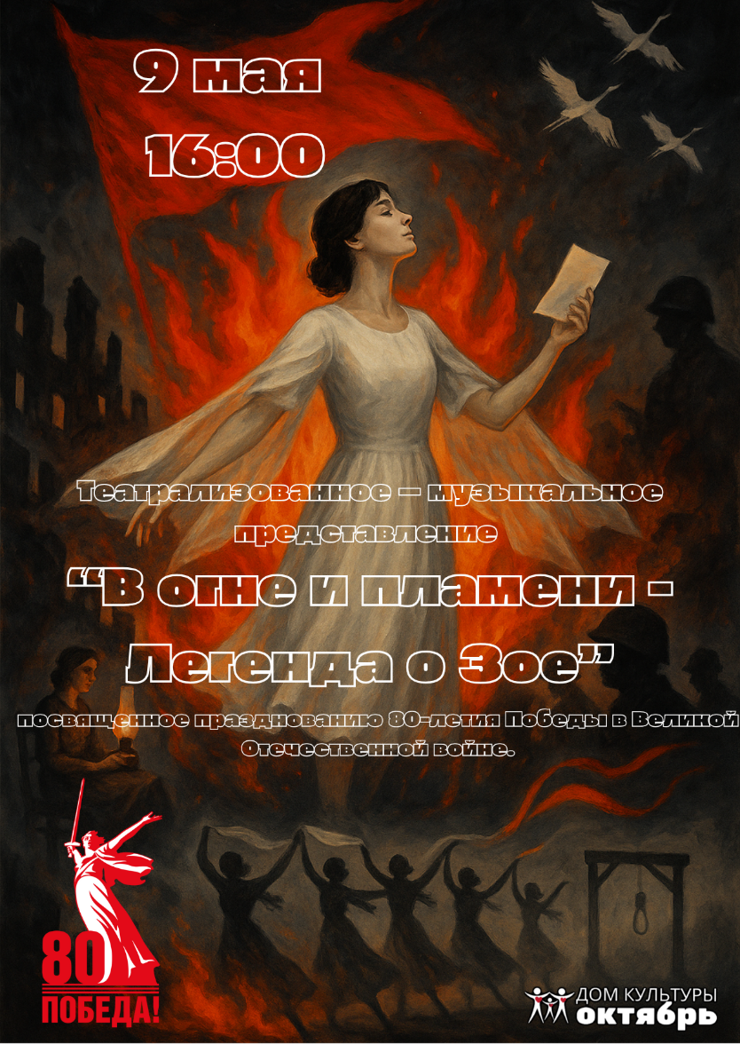
НАЗВАНИЕ ПРЕДСТАВЛЕНИЯ,
ДАТА И МЕСТО ЕГО ПРОВЕДЕНИЯ
Театрализованное музыкальное
представление
"В огне и пламени. Легенда о Зое"
9, 17 мая 2025 год.

Slide 3
ЦЕЛИ, ЗАДАЧИ
ЦЕЛЬ: Создание представления о подвиге Зои Космодемьянской, способного донести до зрителя важность памяти, стойкости и любви к Родине через синтез театра, музыки и хореографии.
ЗАДАЧИ:
Раскрыть личность Зои не как исторического символа, а как живого человека, девочки, дочери, подруги;
Объединить вокальные, танцевальные и драматические сцены в единую художественную композицию;
Донести мысль: героизм — это честность, вера, выбор, а не только сила;
Привлечь молодёжь к изучению подлинной истории через сценический опыт;
Вовлечь самодеятельные коллективы в патриотическое театральное творчество.

Slide 4
ОПИСАНИЕ,
ОСНОВНЫЕ МЫСЛИ,
ЗАЛОЖЕННЫЕ В ОСНОВУ МЕРОПРИЯТИЯ
«В огне и пламени. Легенда о Зое» — театрализованное музыкальное представление, в основе которого лежит реальная история подвига Зои Космодемьянской. Это не хронологическое воспроизведение событий, а эмоциональное, художественно-драматургическое повествование — от сцены детства и мечты до сцены казни и памяти.
Представление сочетает в себе: драматические монологи, современные хореографические постановки, вокальные номера, визуальные и световые спецэффекты, элементы символизма и метафоры (красный флаг — огонь борьбы, белые платья — память).
Сквозной образ — Мать и Дочь. Через их диалог, воспоминания и письма раскрывается внутренняя сила Зои.
Финал спектакля — не сцена смерти, а сцена вечной жизни героя в памяти народа: символично обыграно в сцене с песней «Журавли».

Slide 5
ЦИФРОВЫЕ ПОКАЗАТЕЛИ ПРОЕКТА:
КОЛИЧЕСТВО УЧАСТНИКОВ, ЗРИТЕЛЕЙ
И ДРУГИЕ КОЛИЧЕСТВЕННЫЕ ПОКАЗАТЕЛИ
Участники:
-Количество коллективов задействованных в представлении: 2
-Общее число участников художественной самодеятельности: 23 +
-Количество сотрудников Дома культуры, вовлечённых в постановку: 7
-Исполнители ролей на сцене: 12
Зрители и охват:
-Количество зрителей на мероприятии (2 дня): 237
-Охват проекта в соцсетях и онлайн-площадках: 2700+
-Количество индивидуальных приглашений/афиш, распространённых перед концертом: 170+
Временные рамки и подготовка:
-Срок подготовки проекта: 3 месяца (включая репетиции и постановку)
-Количество общих репетиций с участием всех коллективов: 7
-Количество индивидуальных/групповых репетиций: 25 +

Slide 6
ЗАКЛЮЧИТЕЛЬНЫЕ КОММЕНТАРИИ
К ПРОЕКТУ:
«В огне и пламени. Легенда о Зое» — это живой эмоциональный рассказ о выборе, мужестве и вере, рассказанный языком, близким и взрослым, и подростку. Через художественную форму мы возвращаем зрителя к вопросам: Что такое страх? Что такое любовь к Родине? И кто такие настоящие герои? Этот проект создан как акт культурной памяти, как разговор между поколениями, в котором участники художественной самодеятельности и зрители узнают, что героизм — это выбор идти до конца, быть сильнее обстоятельств и не предавать своих.

